Slide 1
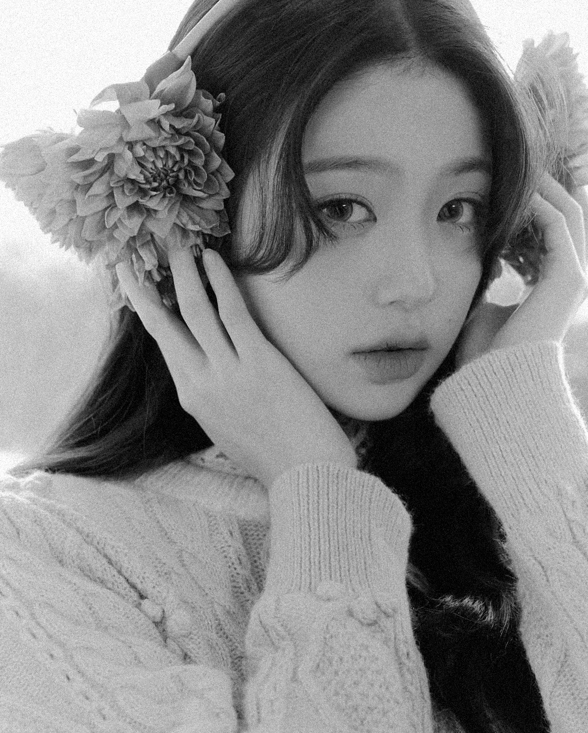
CẢI THIỆN CHẤT LƯỢNG HÌNH ẢNH BẰNG KỸ THUẬT LỌC TRUNG BÌNH
Đồ án này tập trung nghiên cứu kỹ thuật lọc trung bình trong xử lý ảnh số, giúp cải thiện chất lượng hình ảnh bị nhiễu. Nội dung bao gồm giới thiệu về lọc trung bình, phân tích hiệu quả trên các loại nhiễu khác nhau và đánh giá kết quả bằng các chỉ số như PSNR và SSIM.
Giảng viên hướng dẫn:
Nguyễn Mộng Hiền
Sinh viên thực hiện:
Nguyễn Thanh Hiếu

Slide 2
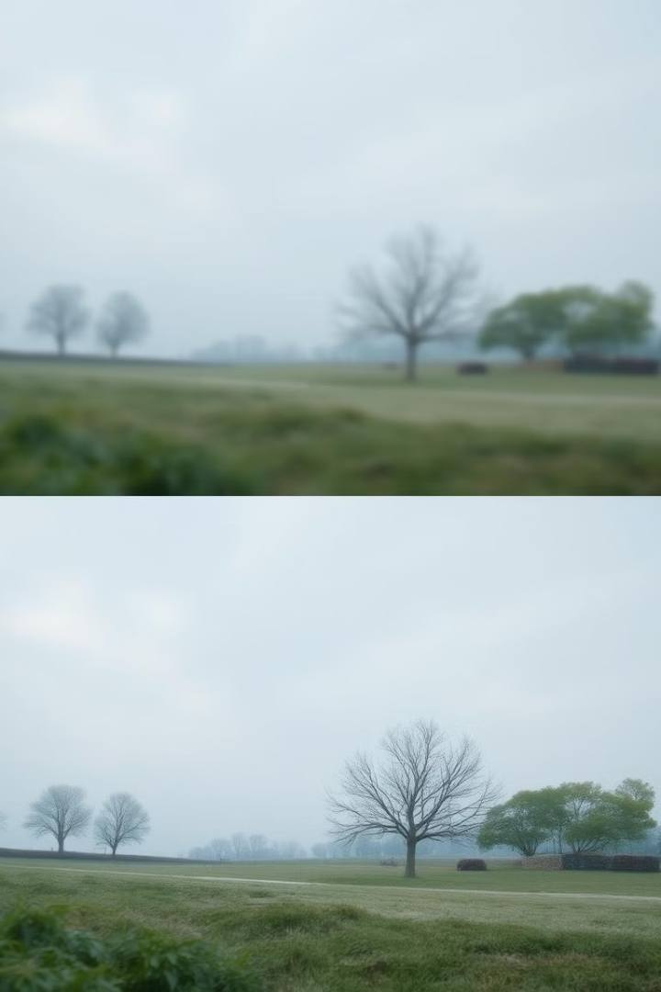
MỤC TIÊU NGHIÊN CỨU
Giới thiệu Kỹ Thuật Lọc Trung Bình
Phân Tích Hiệu Quả Lọc
Chúng ta sẽ tìm hiểu kỹ thuật lọc trung bình là gì, cơ chế hoạt động và các loại lọc trung bình phổ biến.
Chúng ta sẽ đánh giá hiệu quả của kỹ thuật lọc trung bình đối với các loại nhiễu khác nhau, ví dụ như nhiễu Gaussian, muối tiêu, Poisson, mã hóa.
Đánh Giá Chất Lượng Ảnh
Chúng ta sẽ sử dụng các chỉ số đánh giá chất lượng ảnh như PSNR và SSIM để so sánh ảnh gốc và ảnh sau khi lọc.

Slide 3
TẦM QUAN TRỌNG CỦA XỬ LÝ ẢNH SỐ
Y Tế
An Ninh
Giao Thông
Giám Sát
Xử lý ảnh được sử dụng trong chẩn đoán y tế, phân tích hình ảnh y tế, hỗ trợ các bác sĩ trong việc chẩn đoán và điều trị bệnh.
Xử lý ảnh đóng vai trò quan trọng trong hệ thống an ninh, giám sát, nhận diện khuôn mặt, phát hiện đối tượng nghi ngờ.
Xử lý ảnh được ứng dụng trong hệ thống tự lái, nhận diện biển báo, hỗ trợ lái xe an toàn.
Xử lý ảnh giúp theo dõi tình hình môi trường, dự báo thời tiết, phát hiện thảm họa thiên tai.

Slide 4
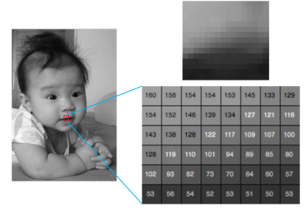
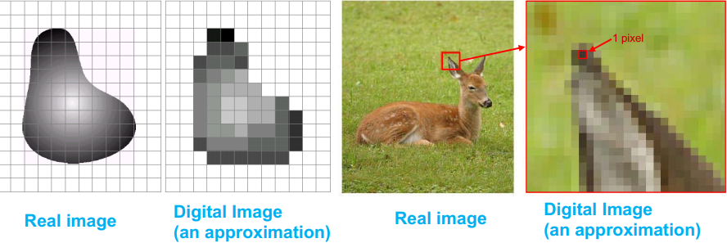
GIỚI THIỆU VỀ XỬ LÝ ẢNH SỐ
Ảnh Số
Pixel
Điểm ảnh (pixel) là đơn vị cơ bản của ảnh số, đại diện cho giá trị màu sắc tại một vị trí cụ thể.
Ảnh Xám, Ảnh Màu
Ảnh xám là ảnh chỉ có một kênh màu, trong khi ảnh màu có ba kênh (đỏ, xanh lá, xanh dương).
Nhiễu Ảnh
Nhiễu ảnh là những điểm ảnh không mong muốn xuất hiện trong ảnh, làm giảm chất lượng hình ảnh.

Slide 5

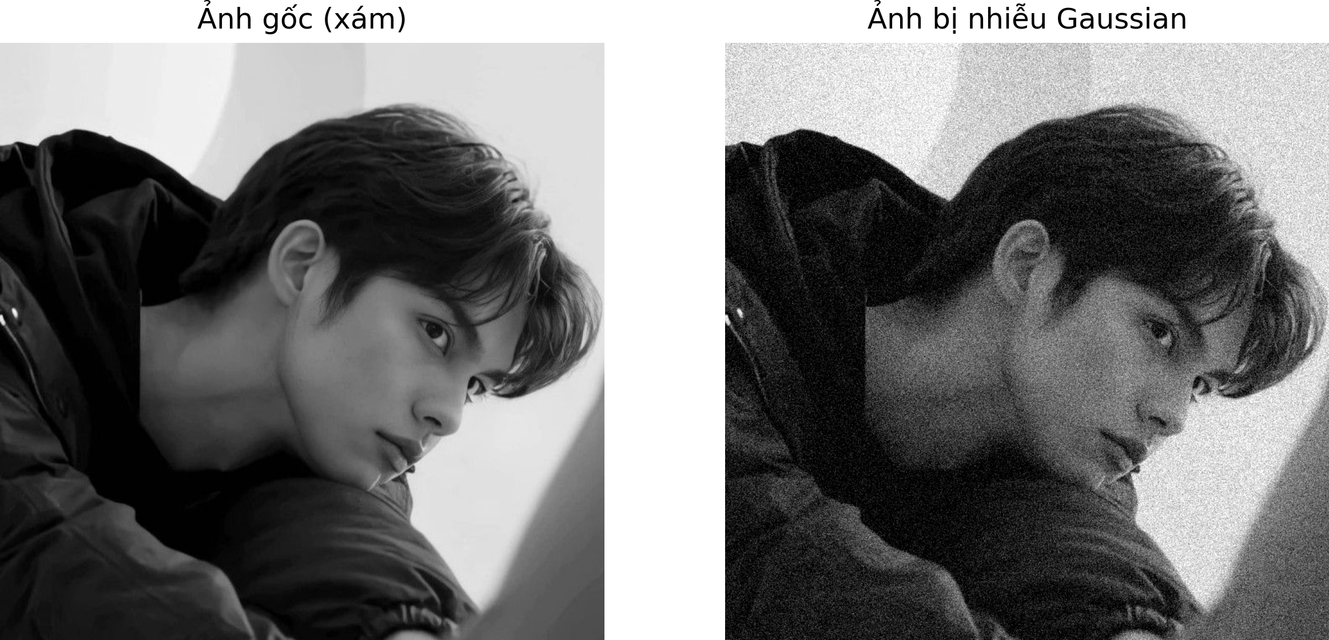


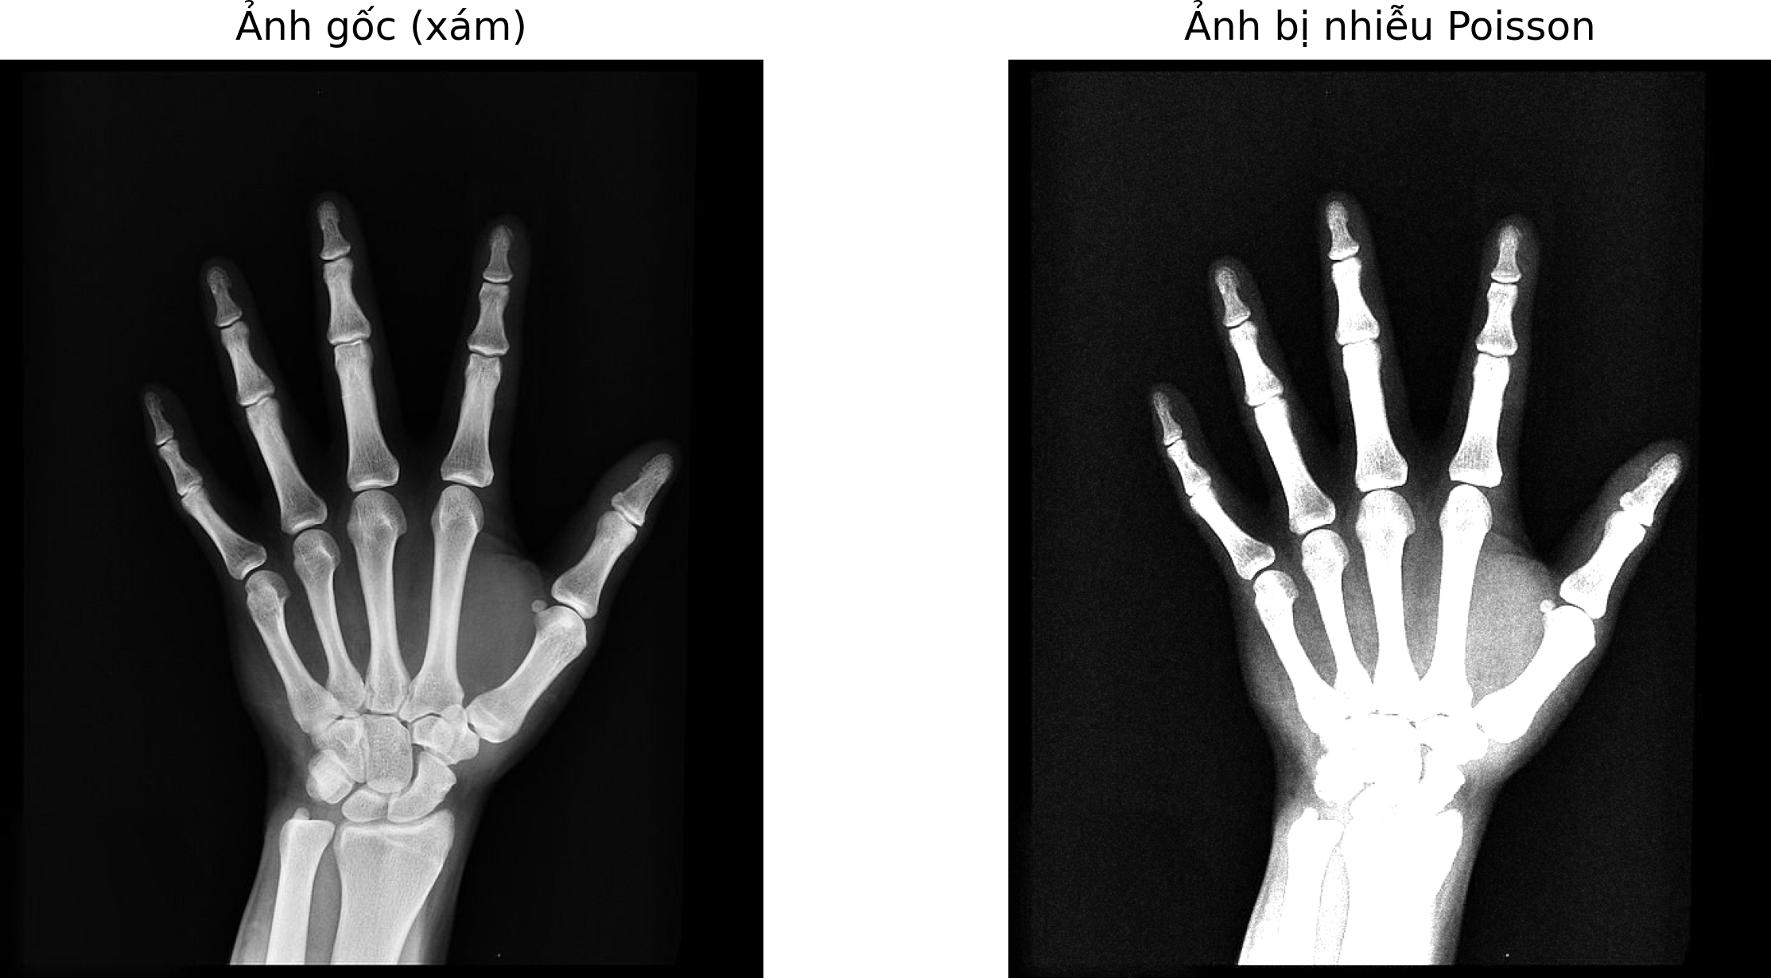


KHÁI NIỆM CƠ BẢN VỀ
NHIỄU TRONG ẢNH
Nhiễu Gaussian
Nhiễu Muối Tiêu
Nhiễu Gaussian xuất hiện do nhiễu của cảm biến, có phân phối theo phân phối chuẩn.
Nhiễu muối tiêu xuất hiện những điểm sáng (muối) hoặc điểm tối (tiêu) ngẫu nhiên trên ảnh.
Nhiễu Poisson
Nhiễu Mã Hóa
Nhiễu Poisson thường gặp trong ảnh y tế, thiên văn, ảnh có cường độ sáng thấp.
Nhiễu mã hóa xuất hiện do nén ảnh, làm mất một số thông tin trong ảnh.

Slide 6
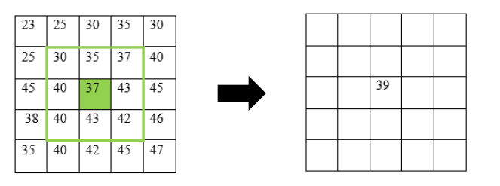

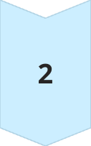
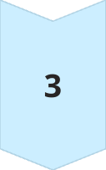
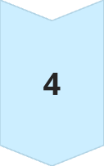
GIỚI THIỆU VỀ LỌC TRUNG BÌNH
Phương Pháp Tuyến Tính
Lọc trung bình là một phương pháp xử lý ảnh tuyến tính, sử dụng các phép toán cộng và nhân.
Làm Mịn Ảnh
Lọc trung bình giúp làm mịn ảnh, giảm nhiễu, loại bỏ các chi tiết nhỏ không cần thiết.
Giá Trị Trung Bình
Lọc trung bình thay thế mỗi điểm ảnh bằng giá trị trung bình của các điểm ảnh lân cận.
Ứng Dụng
Lọc trung bình được ứng dụng rộng rãi trong nhiều lĩnh vực như xử lý ảnh y tế, nhận diện khuôn mặt, thị giác máy.

Slide 7
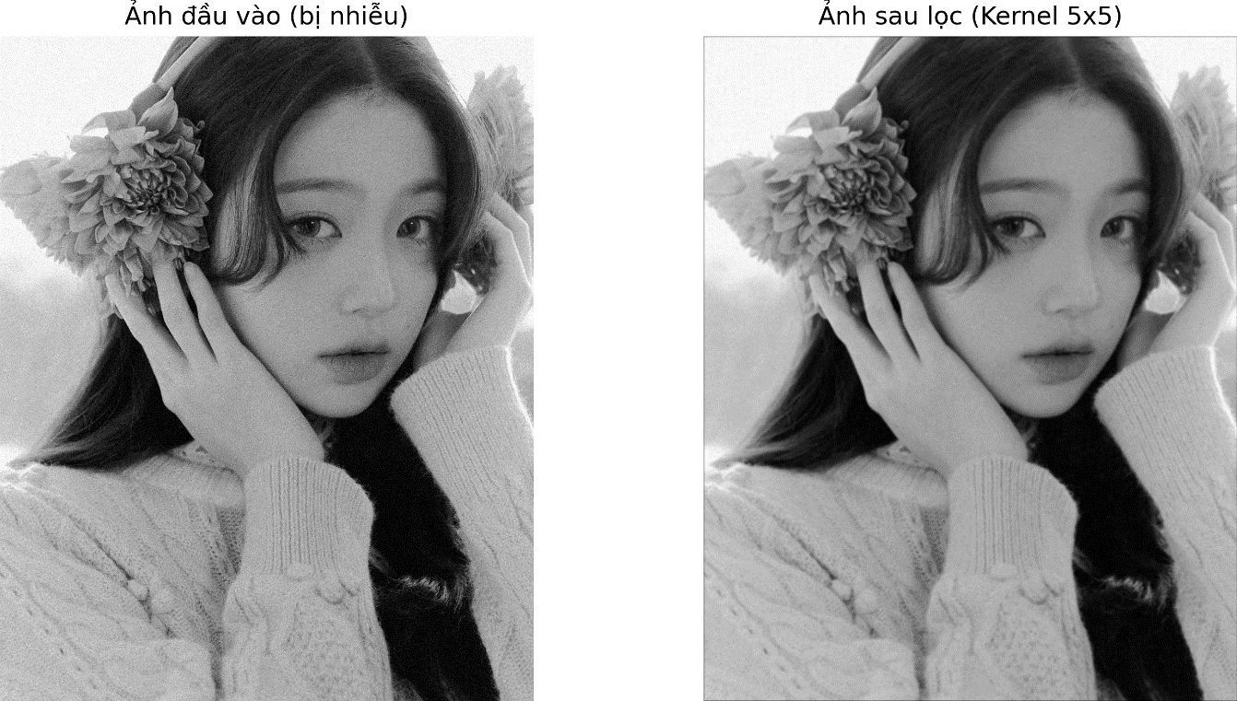
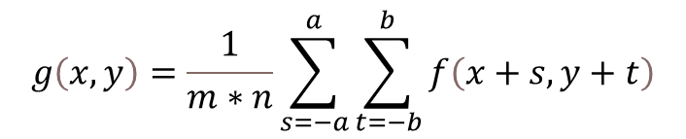
LỌC TRUNG BÌNH
$$g\left(x,y\right)=\frac{1}{m∗n}\sum_{s=−a}^{a}{\sum_{t=−b}^{b}{f\left(x+s,y+t\right)}}$$
Công thức:
Giảm nhiễu: Hiệu quả trong xử lý nhiễu Gaussian, nhiễu muối tiêu, giúp cải thiện chất lượng hình ảnh trong điều kiện thiếu sáng hoặc cảm biến kém.
Làm mịn ảnh: Loại bỏ hạt nhiễu, tạo hiệu ứng mượt mà, hỗ trợ thiết kế đồ họa và xử lý chân dung.
Tiền xử lý cho phát hiện cạnh: Giảm nhiễu tần số cao, cải thiện độ chính xác của các thuật toán Sobel, Canny, Laplacian.
Giảm mẫu (Downsampling): Giữ nguyên đặc trưng quan trọng khi giảm kích thước ảnh, tối ưu tài nguyên tính toán.
Ứng dụng trong y tế: Cải thiện hình ảnh X-quang, siêu âm, CT, hỗ trợ chẩn đoán chính xác hơn.
Ảnh minh họa trước và sau khi thực hiện lọc trung bình

Slide 8

MÔ TẢ BÀI TOÁN
Nhiễu trong xử lý ảnh số là yếu tố không mong muốn, làm giảm chất lượng hình ảnh, gây khó khăn cho việc phân tích và nhận diện chi tiết. Các loại nhiễu phổ biến gồm:
Nhiễu Gaussian: Phân bố chuẩn, xuất hiện do cảm biến hoặc quá trình truyền tải.
Nhiễu muối tiêu: Điểm trắng/đen ngẫu nhiên.
Nhiễu Poisson & nhiễu mã hóa : Xuất hiện trong môi trường ánh sáng yếu hoặc cảm biến có độ nhạy kém.
Mục tiêu nghiên cứu: Sử dụng lọc trung bình để giảm nhiễu trong khi bảo toàn cấu trúc và chi tiết ảnh. Hiệu quả được đánh giá dựa trên PSNR và SSIM, với các kích thước mặt nạ khác nhau.
Ảnh đầu vào bị nhiễu Gaussian (input)

Slide 9
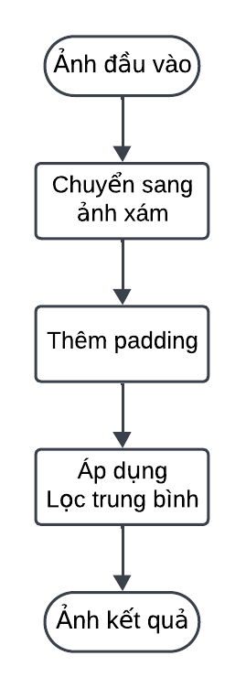
SƠ ĐỒ KHỐI
Bước 1: Nhập ảnh đầu vào (Input): Ảnh có thể là màu hoặc xám, chứa các mức nhiễu khác nhau. Hệ thống nhận diện định dạng ảnh và chuẩn bị xử lý.
Bước 2: Chuyển đổi ảnh sang ảnh xám (nếu cần): Ảnh màu được chuyển sang ảnh xám để đơn giản hóa dữ liệu, tối ưu hiệu suất và tập trung vào cấu trúc ảnh.
Bước 3: Thêm Padding: Để bộ lọc hoạt động trên toàn bộ ảnh, padding được thêm vào vùng biên, được đặt là 0 để giữ tính nhất quán.
Bước 4: Áp dụng bộ lọc trung bình: Mặt nạ 3×3, 5×5 hoặc 7×7 quét qua ảnh, tính trung bình các điểm lân cận để giảm nhiễu và làm mịn ảnh.
Bước 5: Xuất ảnh kết quả (Output): Ảnh sau xử lý có mức nhiễu thấp hơn, mịn hơn mà vẫn giữ được các chi tiết quan trọng.
Sơ đồ khối của kỹ thuật lọc trung bình

Slide 10
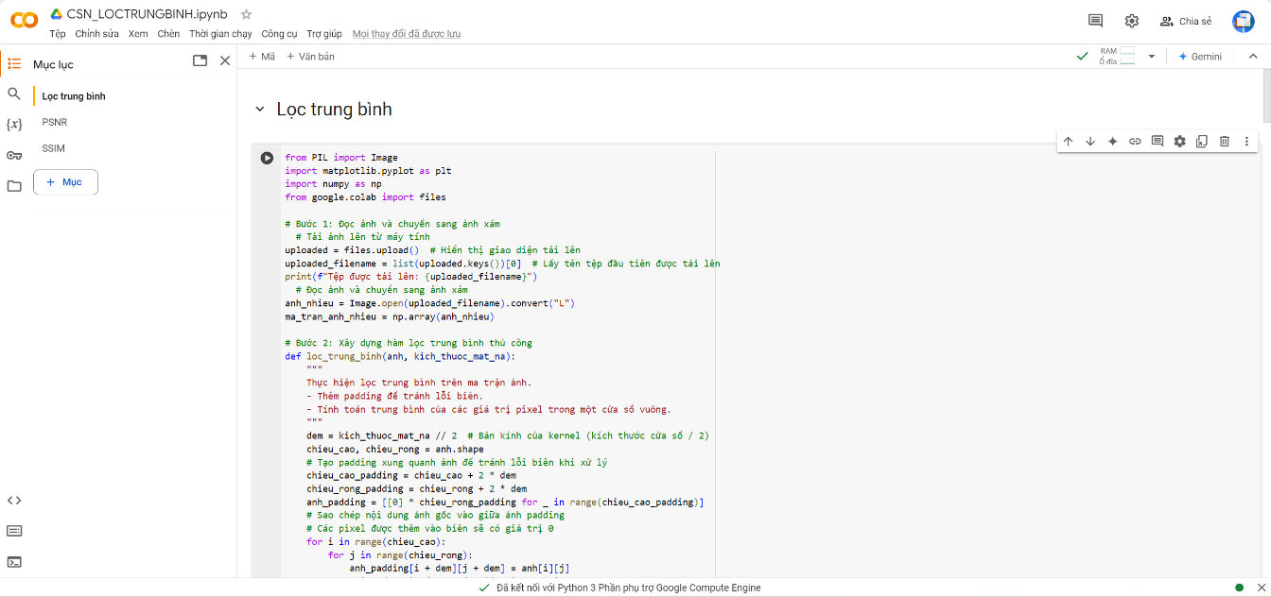
GIAO DIỆN
Chương trình được triển khai trên Google Colab, nền tảng lập trình trực tuyến hỗ trợ thực thi Python trực tiếp trên trình duyệt mà không cần cài đặt môi trường.
Giao diện gồm hai phần chính:
Cột bên trái: Mục lục giúp người dùng dễ dàng truy cập các chức năng như Lọc trung bình, PSNR, SSIM, với mỗi mục tương ứng một phần xử lý độc lập.
Phần hiển thị chính: Chứa nội dung mã lệnh và kết quả xử lý. Mỗi ô mã có nút Run (►), cho phép người dùng thực thi từng đoạn mã một cách dễ dàng.

Slide 11
LỌC TRUNG BÌNH HOẠT ĐỘNG NHƯ THẾ NÀO?
Trong đồ án, thuật toán lọc trung bình được triển khai thủ công mà không sử dụng thư viện xử lý ảnh sẵn có nhằm minh họa rõ nguyên lý hoạt động. Quá trình thực hiện gồm các bước sau:
🔹 Bước 1: Đọc và chuyển đổi ảnh: Người dùng tải ảnh đầu vào (màu/xám) có nhiễu.Nếu ảnh màu, chương trình tự động chuyển sang ảnh xám để tối ưu xử lý.Ảnh được lưu dưới dạng ma trận 2D chuẩn bị cho các bước tiếp theo.
🔹 Bước 2: Xây dựng hàm lọc trung bình & Padding: Hàm lọc trung bình quét từng điểm ảnh trong ma trận.Ảnh được mở rộng (padding) để xử lý vùng biên, tránh mất thông tin.Padding thường có giá trị 0 để giữ ổn định dữ liệu.
🔹 Bước 3: Chọn kích thước mặt nạ & áp dụng lọc: Người dùng chọn mặt nạ 3×3, 5×5 hoặc 7×7.Bộ lọc quét ảnh, thay mỗi điểm ảnh trung tâm bằng giá trị trung bình vùng lân cận.Mặt nạ nhỏ giữ chi tiết tốt hơn nhưng giảm nhiễu ít, mặt nạ lớn làm mịn tốt nhưng mất chi tiết nhỏ.
🔹 Bước 4: Hiển thị kết quả: Ảnh gốc và ảnh sau lọc được hiển thị song song bằng Matplotlib, giúp so sánh trực quan.
🔹 Bước 5: Lưu kết quả: Ảnh lọc được lưu lại, tên tệp chứa thông tin kích thước mặt nạ để dễ phân tích.Người dùng có thể tải ảnh kết quả về máy.

Slide 12
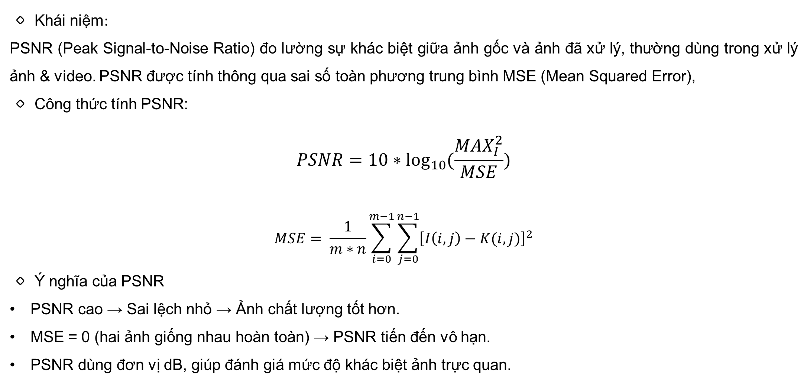
CHỈ SỐ PSNR (PEAK SIGNAL-TO-NOISE RATIO)
🔹 Khái niệm:
PSNR (Peak Signal-to-Noise Ratio) đo lường sự khác biệt giữa ảnh gốc và ảnh đã xử lý, thường dùng trong xử lý ảnh & video. PSNR được tính thông qua sai số toàn phương trung bình MSE (Mean Squared Error),
🔹 Công thức tính PSNR:
$$PSNR=10∗\log_{10}{(\frac{{MAX}_{I}^{2}}{MSE})}$$
$$MSE= \frac{1}{m∗n}\sum_{i=0}^{m−1}{\sum_{j=0}^{n−1}{{\left[I\left(i,j\right)−K(i,j)\right]}^{2}}}$$
🔹 Ý nghĩa của PSNR
PSNR cao → Sai lệch nhỏ → Ảnh chất lượng tốt hơn.
MSE = 0 (hai ảnh giống nhau hoàn toàn) → PSNR tiến đến vô hạn.
PSNR dùng đơn vị dB, giúp đánh giá mức độ khác biệt ảnh trực quan.

Slide 13
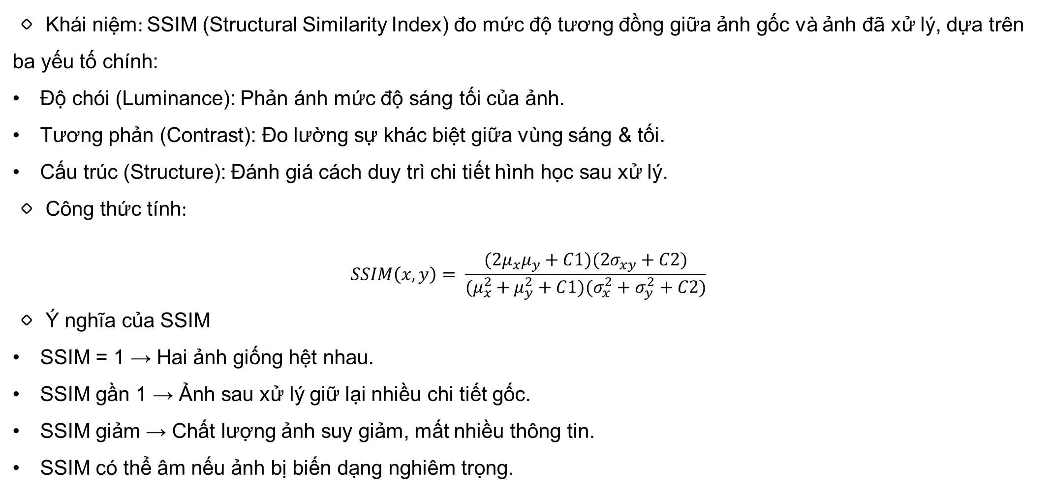
CHỈ SỐ SSIM (STRUCTURAL SIMILARITY INDEX)
🔹 Khái niệm: SSIM (Structural Similarity Index) đo mức độ tương đồng giữa ảnh gốc và ảnh đã xử lý, dựa trên ba yếu tố chính:
Độ chói (Luminance): Phản ánh mức độ sáng tối của ảnh.
Tương phản (Contrast): Đo lường sự khác biệt giữa vùng sáng & tối.
Cấu trúc (Structure): Đánh giá cách duy trì chi tiết hình học sau xử lý.
🔹 Công thức tính:
$$SSIM\left(x,y\right)= \frac{(2μ_{x}μ_{y}+C1)(2σ_{xy}+C2)}{(μ_{x}^{2}+μ_{y}^{2}+C1)(σ_{x}^{2}+σ_{y}^{2}+C2)}$$
🔹 Ý nghĩa của SSIM
SSIM = 1 → Hai ảnh giống hệt nhau.
SSIM gần 1 → Ảnh sau xử lý giữ lại nhiều chi tiết gốc.
SSIM giảm → Chất lượng ảnh suy giảm, mất nhiều thông tin.
SSIM có thể âm nếu ảnh bị biến dạng nghiêm trọng.

Slide 14
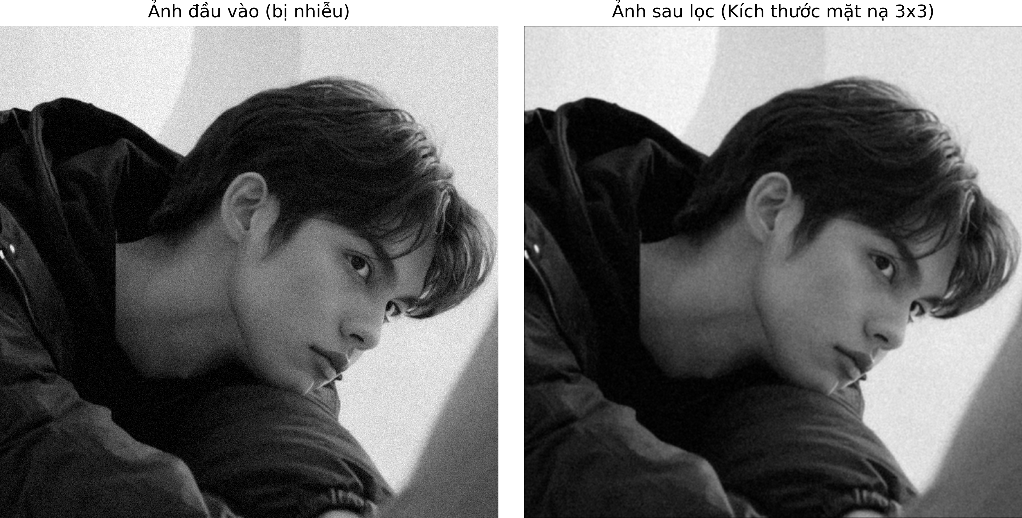

ẢNH CHÂN DUNG BỊ NHIỄU GAUSSIAN NHẸ
Ảnh chân dung được thêm nhiễu Gaussian (độ lệch chuẩn std = 12), mô phỏng nhiễu do quá trình chụp ảnh hoặc truyền tải dữ liệu. Ảnh gốc không nhiễu được dùng làm tham chiếu để đánh giá mức độ cải thiện sau xử lý.
Mặt nạ 3×3 Giữ được các chi tiết nhỏ (tóc, viền áo), nhưng giảm nhiễu chỉ ở mức trung bình.
Mặt nạ 5×5 Giảm nhiễu tốt hơn, làm mịn vùng nền và da mặt, nhưng mất một số chi tiết nhỏ.

Slide 15
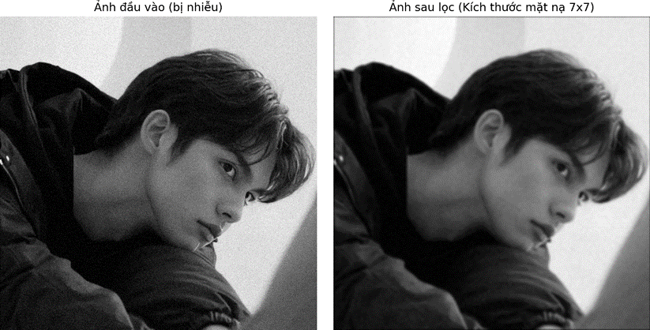

ẢNH CHÂN DUNG BỊ NHIỄU GAUSSIAN NHẸ
Mặt nạ 7×7 Giảm nhiễu mạnh nhất, nhưng làm mờ đáng kể các chi tiết nhỏ (tóc, lông mày, viền áo).
Ảnh gốc dung làm tham chiếu và ảnh bị thêm nhiễu Gaussian với độ lệch chuẩn (std=12)

Slide 16
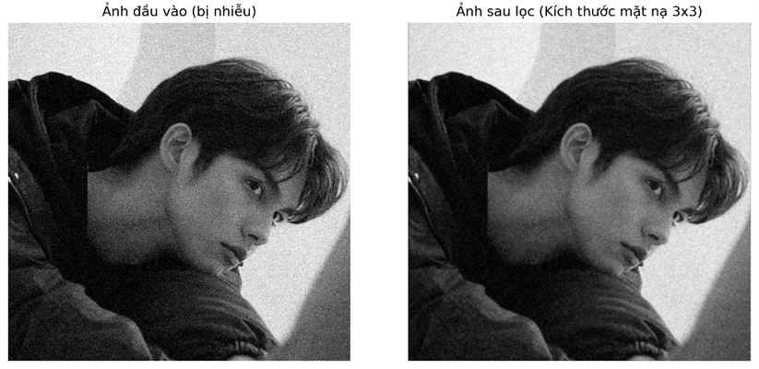
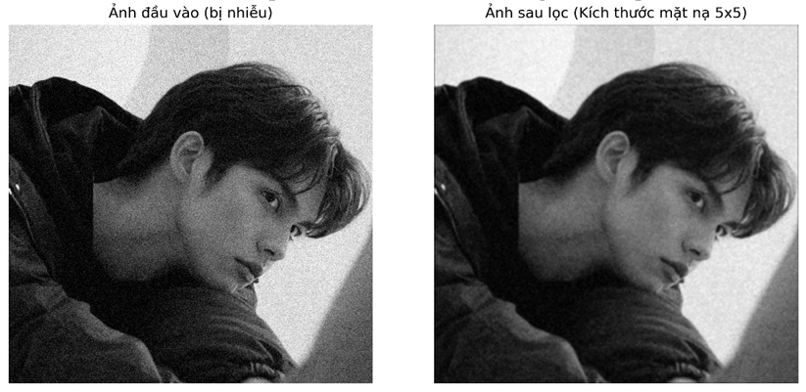
ẢNH CHÂN DUNG BỊ NHIỄU GAUSSIAN NẶNG
Thí nghiệm thực hiện trên cùng ảnh gốc, nhưng tăng nhiễu Gaussian với độ lệch chuẩn std = 24 (gấp đôi so với std = 12). Mức nhiễu cao khiến biến động giá trị điểm ảnh lớn hơn, làm giảm đáng kể chất lượng ảnh gốc.
Mặt nạ 3×3 Giữ chi tiết nhưng giảm nhiễu kém, không hiệu quả với nhiễu cao.
Mặt nạ 5×5 Cân bằng giữa giảm nhiễu và bảo toàn chi tiết, giúp loại bỏ nhiễu đáng kể mà vẫn giữ được đường biên rõ ràng.

Slide 17
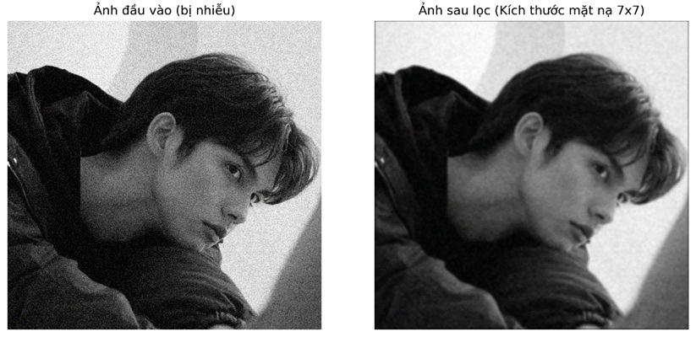

ẢNH CHÂN DUNG BỊ NHIỄU GAUSSIAN NẶNG
Mặt nạ 7×7 Làm mịn mạnh nhưng làm mờ nhiều chi tiết nhỏ (tóc, viền áo).
Ảnh gốc dung làm tham chiếu và ảnh bị thêm nhiễu Gaussian với độ lệch chuẩn (std=24)

Slide 18
ĐÁNH GIÁ QUA CHỈ SỐ PSNR
Kết quả PSNR của ảnh chân dung nhiễu Gaussian nhẹ
Kết quả PSNR của ảnh chân dung nhiễu Gaussian nặng
Kích thước mặt nạ lọc | PSNR (dB)
3x3 | 32.506
5x5 | 31.170
7x7 | 29.534
Kích thước mặt nạ lọc | PSNR (dB)
3x3 | 29.003
5x5 | 29.575
7x7 | 28.673
Lọc trung bình là một phương pháp đơn giản nhưng hiệu quả với nhiễu Gaussian, đặc biệt khi sử dụng mặt nạ phù hợp với mức độ nhiễu.

